Slide 1
Проектная технология
по английскому языку
в начальной школе
Слюсарева Лия Петровна

Slide 2
Проект –это специально организованный учителем и самостоятельно выполняемый учащимися комплекс действий, завершающихся созданием творческого продукта.
Метод проектов – совокупность учебно-познавательных приемов, которые позволяют решить ту или иную проблему в результате самостоятельных действий учащихся с обязательной презентацией этих результатов.

Slide 3
Использование позволяет
затрагивать личность ученика целиком и вовлекать в учебный процесс все его чувства, эмоции и ощущения;
делать ученика активным действующим лицом в учебном процессе, которое осознаёт, что изучение нового языка связано с его личностью и интересами, а не с заданными учителем приёмами и средствами обучения;
создавать такие ситуации, в которых учитель не является центральной фигурой; дети должны стать равноправными субъектами учебного процесса и активно общаться друг с другом; это меняет функции учителя, делая его наблюдателем, консультантом и участником детских игр;
постепенно научить школьника работать над языком самостоятельно и обеспечивать дифференциацию и индивидуализацию учебного процесса;
предусматривать все возможные формы работы в классе: индивидуальную, групповую, коллективную, которые стимулируют самостоятельность и творчество детей.

Slide 4
Суть проектной технологии
Создание учеником проекта. Он представляет собой самостоятельно планируемую и реализуемую школьниками работу, в которой речевое общение органично вплетается в интеллектуально-эмоциональный контекст другой деятельности (игры, анкетирования, выпуска журнала и др.).

Slide 5
Преимущества проектной технологии
создаются ситуации, в которых дети сосредотачивают свое внимание не столько на языковой форме высказывания, сколько на его содержании
ученик активен, он проявляет творчество и самостоятельность и не является пассивным исполнителем воли учителя
меняются функциональные обязанности ученика и учителя

Slide 6
Формы проекта
индивидуальные ( коллаж или альбом «Разрешите представиться – это я», «Мой друг»)
групповые («Мы о себе», «Наш родной город»)

Slide 7
Принципы использования проектной технологии
формулировка конкретной цели, направленной на достижение не «языкового», а практического результата (употребить язык в коммуникативных целях, позволяющих узнать/открыть новое; совместно сделать что-либо и т. д.);
получение каждым учеником конкретного задания, нацеленного на выполнение практического действия с помощью языка;
самостоятельное выполнение детьми задания и помощь учителя в случае необходимости;
обоюдная ответственность маленьких учеников и учителя за результаты работы.

Slide 8
Этапы работы над проектом
УЧИТЕЛЬ | УЧАЩИЕСЯ
1-Й ЭТАП – ПОГРУЖЕНИЕ В ПРОЕКТ
Формулирует | Осуществляет
1) проблему/тему проекта | 1)личностное присвоение проблемы
2)сюжетную ситуацию | 2)вживание в ситуацию
3)цель и задачи | 3)принятие, уточнение и конкретизация цели и задач
2-Й ЭТАП – ОРГАНИЗАЦИЯ ДЕЯТЕЛЬНОСТИ
Организует деятельность – предлагает: | Осуществляют:
4)организовать группы | 4)разбивку на группы
5)распределить амплуа в группах | 5)распределение ролей в группе
6)спланировать деятельность по решению задач проекта | 6)планирование работы
7)возможные формы презентации результатов | 7)выбор формы и способа презентации предполагаемых результатов
3-Й ЭТАП – ОСУЩЕСТВЛЕНИЕ ДЕЯТЕЛЬНОСТИ
Не участвует, но: | Работают активно и самостоятельно:
8)консультирует учащихся по необходимости | 8)каждый в соответствии со своим амплуа и сообща
9)ненавязчиво контролирует | 9)Консультируются по необходимости
10)дает новые знания, когда у учащихся возникает в этом необходимость | 10) «добывают» недостающие знания
11) репетирует с учениками предстоящую презентацию результатов | 11)подготавливают презентацию результатов
4-Й ЭТАП - ПРЕЗЕНТАЦИЯ
Принимает отчет: | Демонстрируют:
12)обобщает и резюмирует полученные результаты | 12)понимание проблемы, цели и задачи
13)подводит итоги обучения | 13)умение планировать и осуществлять работу
14) оценивает умения: общаться, слушать, обосновывать свое мнение и др. | 14)Найденный способ решения проблемы

Slide 9
Контроль выполнения проектной деятельности предполагает цели:
• Чему научились школьники в языковом отношении?
• Как изменилась их деятельность общения?
• Что изменилось в восприятии ими межкультурных ситуаций?
• В чём заключается вклад проекта в общее развитие ученика?
• Какими универсальными действиями овладели дети?

Slide 10
Общеобразовательная ценность проектной технологии
формирование у младших школьников социальной компетенции, то есть способности самостоятельно действовать в социальных ситуациях,
развитие чувства ответственности за конечный результат
умение публично выступить и аргументированно проводить презентацию данного результата
становление ученика как субъекта своей учебной деятельности и как субъекта своей культуры, способного достойно её представить на иностранном языке в межкультурном общении.

Slide 11
Литература
1. Гальскова Н.Д. Новые технологии обучения в контексте современной концепции образования в области иностранных языков // Иностранные языки в школе. 2009. №7.
2. Зимняя И.А., Сахарова Т.Е. Проектная методика обучения английскому языку // Иностранные языки в школе. 1991. № 3.
3. Коряковцева Н.Ф. Современная методика организации самостоятельной работы изучающих иностранный язык. – М., 2002.
4. Общеевропейские компетенции владения иностранным языком: изучение, преподавание, оценка: Совет Европы. – Страсбург: МГЛУ, 2003.
5. Никитенко З.Н. Европейский Языковой Портфель для учащихся 2–4 классов. – М.: МГЛУ, 2006.
6. Полат Е.С. Обучение в сотрудничестве // Иностранные языки в школе. 2000. №1.

Slide 12
Приложение The English ALPHABET

Slide 13
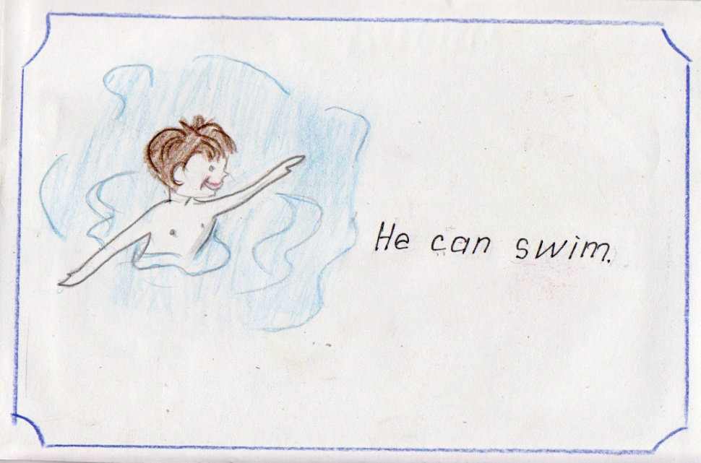
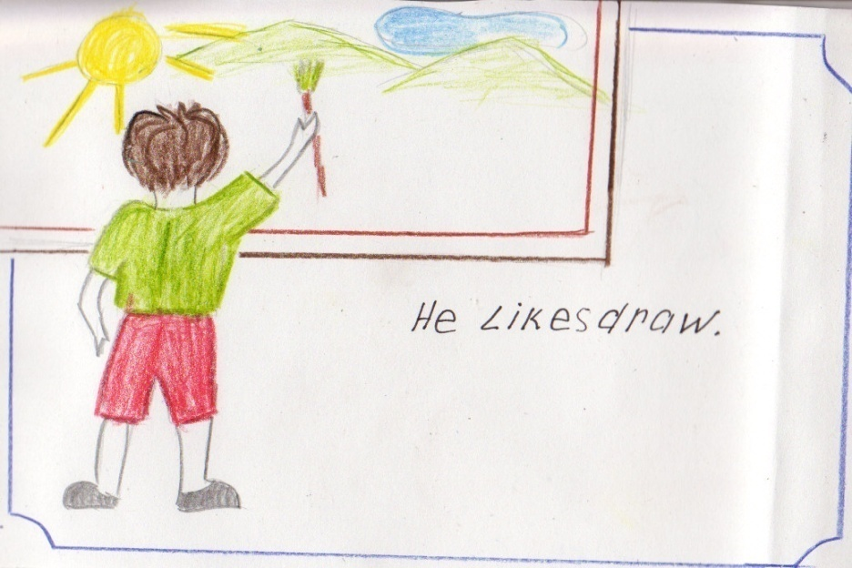
Мy friend

